Slide 1
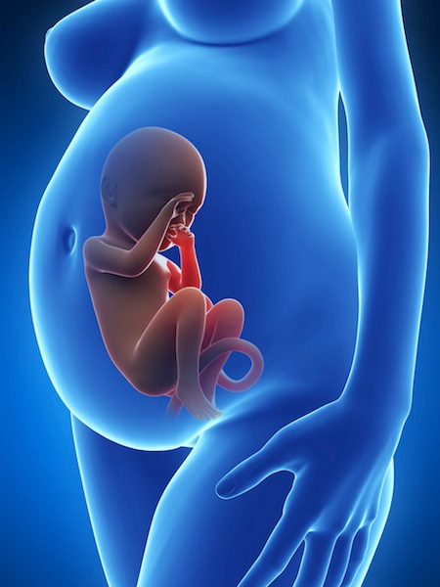
INFEÇÕES NA GRAVIDEZ Prof.Ana Poço +Prof.Teresa Silava

Slide 2
INFEÇÕES NA GRAVIDEZ
Prevenir as complicações na gravidez passa, basicamente, pela avaliação e aconselhamento pré-concecional da mulher/casal, numa abordagem tendo em conta:
determinação da imunidade à rubéola e a vacinação, sempre que necessário;
rastreio da toxoplasmose, da sífilis e da infecção por VIH;
determinação do estado de portador de hepatite B e a vacinação nas situações de risco;
vacinação antitetânica, de acordo com o PNV;
tratamento de eventuais infecções genitais;
discussão sobre as implicações das infeções transmitidas por via sexual no decurso da gravidez e a necessidade de as prevenir.

Slide 3
INFEÇÕES NA GRAVIDEZ
GRUPO TORCH CONJUNTO DE DOENÇAS QUE COMPREENDEM UM GRUPO DE MICRORGANISMOS CAPAZES DE ATRAVESSAR A PLACENTA E AFETAR O DESENVOLVIMENTO DO FETO.

Slide 4
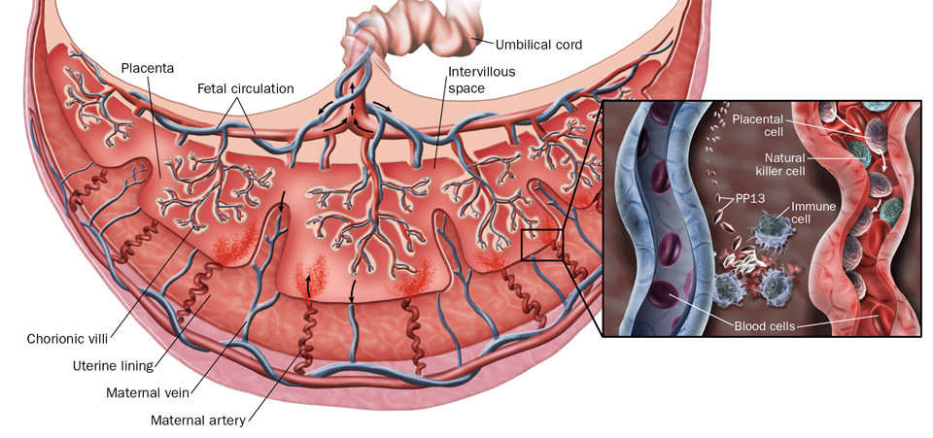
INFEÇÕES TORCH
T-TOXOPLASMOSE
O-OUTRAS INFEÇÕES
R- RUBÉOLA
C- CITOMEGALOVÍRUS
H- HERPES SIMPLES

Slide 5
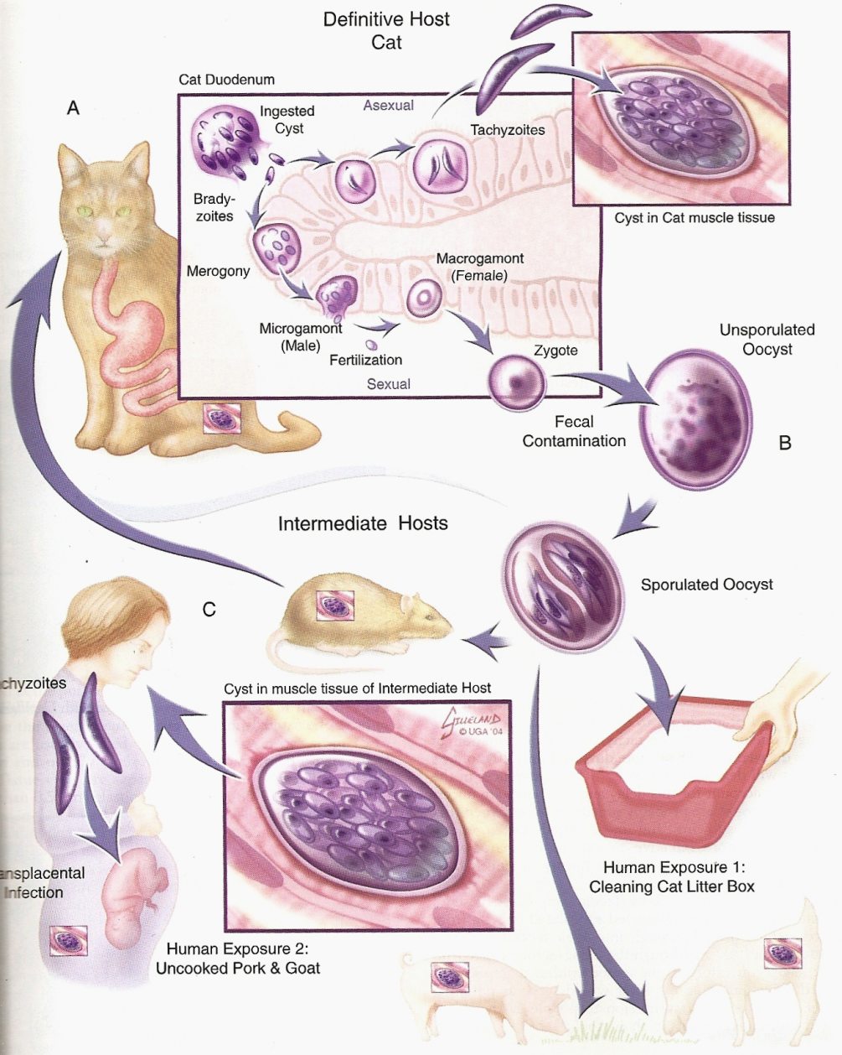
TOXOPLASMOSE
EPIDEMIOLOGIA
Infeção de distribuição mundial, com maior incidência em países de clima tropical

Slide 6
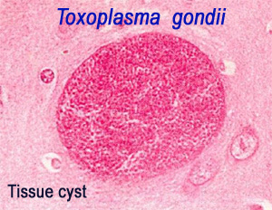
TOXOPLASMOSE
AGENTE ETIOLÓGICO
TOXOPLASMA GONDII
PARASITA INTRACELULAR

Slide 7
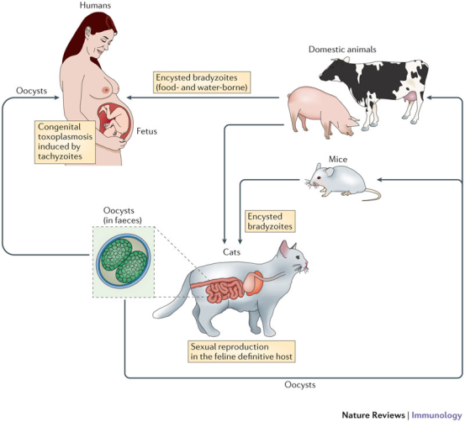
TOXOPLASMOSE
MODOS DE TRANSMISSÃO
VIA ORAL
INGESTÃO DE OOCISTOS (presentes em alimentos, agua, solo, lixo contaminado com fezes de felinos e /ou bradizoídes (presentes em carnes de hospedeiros intermediários)
Não está demonstrada a transmissão por meio do aleitamento materno ou por contacto direto entre humanos

Slide 8
INFEÇÃO MATERNA POR TOXOPLASMA GONDII É SUBCLÍNICA
OCORREM MANIFESTAÇÕES CLINICAS EM 10% DAS PESSOAS AFETADAS:
INESPECÍFICAS
QUADRO DE FADIGA
MIALGIAS
LINFADENOPATIAS OCCIPITAL E /OU CERVICAL

Slide 9
Potencial infetante para o feto
•Gravidade clínica –se a infeção materna ocorrer no 1º trimestre a transmissão fetal é menos frequente, mas a doença no RN é mais grave
•Se a infeção for no 3º trimestre a transmissão ao feto é mais frequente mas a doença no RN é quase sempre subclínica.

Slide 10
DIAGNOSTICO E SEGUIMENTO LABORATORIAL
BASEADO NOS TESTES SEROLÓGICOS REALIZADO POR PROGRAMA DE RASTREAMENTO
“Rastreio da toxoplasmose:
as mulheres com imunidade documentada em consulta pré-concecional ou gravidez anterior, não necessitam repetir o exame durante a gravidez. Esta informação deve constar no BSG e no processo clínico (quando não seja ele próprio a fonte de informação);
ii. deve ser realizada serologia para a toxoplasmose (IgG e IgM) no 1º trimestre de gravidez em todas as mulheres sem imunidade documentada e, caso se encontrem não imunes, deve ser repetido no 2º e 3º trimestre de gravidez;
iii. na suspeita de infeção por toxoplasmose, a grávida deve ser referenciada para um Centro de Diagnóstico Pré-Natal”.
Norma nº 037/2011 de 30/09/2011 atualizada a 20/12/2013

Slide 11
As imunoglobulinas do tipo M (IgM) surgem durante a 1º semana da infeção e apresentam rápido aumento dos títulos, para depois desaparecerem gradualmente;
As imunoglobulinas tipo G (IgG+) surgem cerca de 1 a 4 semanas após a infeção
CARACTERIZAM IMUNIDADE PERMANENTE À DOENÇA

Slide 12
INDIVÍDUOS SUSCITÁVEIS PARA ADQUIRIR A DOENÇA
-Apresentam resultados negativos para a pesquisa de anticorpos IgM e IgG específicos para a Toxoplasmose (Ig M -) e (IgG -)
Quem nunca foi exposto ao toxoplasma tem IgM e IgG negativos.
AUSÊNCIA DE IMUNIDADE
IgG + e IgM +
DOENÇA EM ATIVIDADE

Slide 13
Transmissão vertical
PODE CAUSAR:
PREMATURIDADE
ABORTO
MORTE FETAL
RESTRIÇÃO DO CRESCIMENTO FETAL
MALFORMAÇÕES FETAIS (cegueira, estrabismo, hidrocefalia, atraso do desenvolvimento, surdez…
No Rn assintomático os sinais de toxoplasmose congénita podem manifestar-se mais tarde

Slide 14
PREVENÇÃO
Evitar consumir carnes mal passadas, principalmente de porco.
Lavar bem as frutas e vegetais antes de comê-los.
Lavar bem facas e pratos que tiveram contato com carne crua.
Congelar a carne por uma semana antes de consumi-la ajuda a matar os parasitas.
Não consumir carne de procedência não confiável.
Evitar beber água não engarrafada.
Não praticar jardinagem sem proteção.
Evitar contato prolongado com gatos.

Slide 15
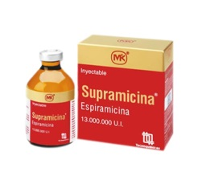
TRATAMENTO
SE GRAVIDA CONTRAIR A DOENÇA GRAVE
TRATAMENTO COM ESPIRAMICINA
O TRATAMENTO PRECOCE DIMINUI EM 50% O RISCO FETAL

Slide 16
GRUPO TORCH
RUBÉOLA

Slide 17
COMPLICAÇÕES NA GRAVIDEZ: INFEÇÕES TORCH
RUBÉOLA
EPIDEMIOLOGIA:
O Homem é o único reservatório do vírus (transmissão por contacto direto com secreções nasofaríngeas de pessoas infetadas);
Período de maior contágio entre 1 semana antes e depois do rash e Período de Incubação de 14-21 dias;
Vírus disseminado por todo o mundo (85 a 95% das mulheres em idade fértil tem anticorpos específicos);
Na mulher grávida é uma doença benigna

Slide 18
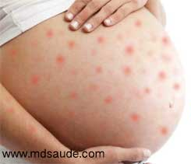
COMPLICAÇÕES NA GRAVIDEZ: INFEÇÕES TORCH
RUBÉOLA
CARACTERÍSTICAS CLÍNICAS:
Assintomática em 50-70% dos casos;
Febre ligeira;
Erupção máculo-papular típica (começa tipicamente no rosto, alastra ao tronco)
Linfadenopatia (occipital, cervical ou generalizada);
Artrite transitória

Slide 19
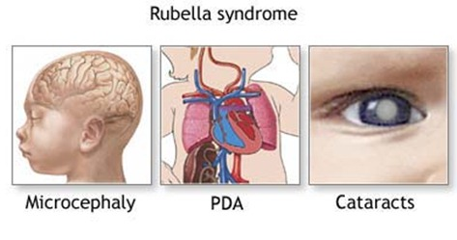
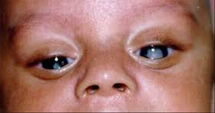
COMPLICAÇÕES NA GRAVIDEZ: INFEÇÕES TORCH
RUBÉOLA
EFEITOS SOBRE O FETO
Depende do estadio de desenvolvimento fetal
Depende do estado imunológico da grávida
Consequências
Aborto espontâneo
Nado morto
Malformações congénitas
RN aparentemente normal

Slide 20
COMPLICAÇÕES NA GRAVIDEZ: INFEÇÕES TORCH
RUBÉOLA
ANOMALIAS FETAIS:
Transitórias
Permanentes
Hepatoesplenomegália
Icterícia
Anemia hemolítica
Surdez
Cardiopatias
Defeitos oculares
Encefalopatia com atraso mental e défice motor
Tardias
Endocrinopatias (diabetes, doença tiroideia,
deficiência da hormona do crescimento)
Anomalias vasculares (arteriosclerose,
hipertensão sistémica…)

Slide 21
COMPLICAÇÕES NA GRAVIDEZ: INFEÇÕES TORCH
RUBÉOLA
DIAGNÓSTICO (deve ser realizado na consulta pré-concecional)
Presença da sintomatologia típica
Testes Serológicos (doseamento simultâneo de IgG e IgM específicas)
IgG -
IgM –
IgG +
IgM +
não há imunidade
infeção evolutiva
IgG +
IgM –
imunidade se valores
médios ou elevados de IgG
repete 2 a 3 semanas mais tarde
Referenciar grávida
A rubéola congénita é uma doença de declaração obrigatória.

Slide 22
COMPLICAÇÕES NA GRAVIDEZ: INFEÇÕES TORCH
RUBÉOLA
INTERVENÇÃO EM SAÚDE:
A confirmação de uma infeção
materna pode justificar a Interrupção Médica da Gravidez no quadro da Lei vigente por opção materna
IMUNIZAÇÃO
Prevenção
Contração da doença
Vacinação

Slide 23
COMPLICAÇÕES NA GRAVIDEZ: INFEÇÕES TORCH
RUBÉOLA
INTERVENÇÃO EM SAÚDE:
“Rastreio da rubéola:
i. em mulheres com imunidade documentada na consulta pré-concecional, ou gravidez anterior, o rastreio da rubéola não necessita ser repetido, devendo esta informação ser transcrita para o BSG e processo clínico (quando não seja ele próprio a fonte de informação);
ii. em mulheres sem imunidade documentada, deve ser realizada serologia para a rubéola (IgG e IgM) no 1º trimestre. Se o resultado for o de ausência de imunidade, então deve repetir-se a serologia para a rubéola antes da realização da ecografia morfológica do 2º trimestre. Todas as puérperas não imunizadas deverão ser vacinadas com VASPR ainda na maternidade ou na consulta de revisão do puerpério, não se perdendo assim oportunidades de vacinação;
iii. na suspeita de infeção por rubéola no 1º trimestre, a grávida deve ser referenciada para um Centro de Diagnóstico Pré-Natal.
Direção Geral da Saúde, Norma nº 037/2011 atualizada em 2013

Slide 24
COMPLICAÇÕES NA GRAVIDEZ: INFEÇÕES TORCH
RUBÉOLA
INTERVENÇÃO EM SAÚDE:
Mulher em idade fértil que não está grávida
» Deve ser vacinada
» Só tentar engravidar três meses depois
Grávida não imunizada
» Evitar contato com possíveis fontes de contágio
» Não pode ser vacinada
» Imunização no puerpério (não há contra indicação para o aleitamento materno)
Grávida exposta
» Imunidade, nada há a recear
» Não imune, repetir testes ao fim de 10 dias e após 3 semanas se se mantiverem negativos
» Imunidade mal definida, repetir testes após 10 dias e após 3 semanas se necessário

Slide 25
GRUPO TORCH
CITOMEGALOVIRUS

Slide 26
COMPLICAÇÕES NA GRAVIDEZ: INFEÇÕES TORCH
CITOMEGALOVIRUS
EPIDEMIOLOGIA:
Grupo constituído por vírus da varicela e Epstein-Barr (vírus da família dos herpes)
Caracterizado pela capacidade de permanecer em estado lactente no interior das células do organismo infetado, podendo provocar recorrências;
Distribuição universal, mas condições socioeconómicas baixas e higiene deficiente facilitam sua disseminação;
As fontes virais incluem: saliva, fezes, urina, leite, esperma, secreções vaginais, transfusão de sangue (leucócitos contaminados);
Período de incubação varia entre 20 e 60 dias;
Doença persiste por 2 a 6 semanas.

Slide 27
COMPLICAÇÕES NA GRAVIDEZ: INFEÇÕES TORCH
CITOMEGALOVIRUS
RISCO PARA O FETO:
Infeção materna primária: 30 a 40% fetos afetados (10% exibirão doença grave)
Infeção materna recorrente: 2 a 3% fetos afetados
CARACTERÍSTICAS CLÍNICAS PARA A GRÁVIDA
Semelhante a mononucleose
Febre prolongada
Fadiga
Astenia
Mialgia
Cefaleia
Esplenomegália
Ocasionalmente rash cutâneo
Pneumonia
Miocardite
Artrite
Encefalite

Slide 28
COMPLICAÇÕES NA GRAVIDEZ: INFEÇÕES TORCH
CITOMEGALOVIRUS
CARACTERÍSTICAS CLÍNICAS PARA O FETO:
Desde ligeira a grave e disseminada
Infeção Congénita
Infeção materna primária: Petéquias, hepatoesplenomegália, Icterícia (mais comuns)
Microcefalia, RCIU, prematuridade (30 a 50% dos casos)
Anomalias psicomotoras, auditivas oculares, dentárias (assintomáticos no nascimento)
Lesões parto Secreções vaginais
Infeção perinatal
No pós-parto leite materno

Slide 29
COMPLICAÇÕES NA GRAVIDEZ: INFEÇÕES TORCH
CITOMEGALOVIRUS
DIAGNÓSTICO:
Presença de sinais clínicos
Serologia
IgG - IgM - = não há imunidade
IgG+ IgM - = Imunidade estabelecida
IgG+ IgM+ = Infeção evolutiva – despistar falso positivo
Isolamento do vírus
através saliva e urina (não prova infecção aguda)
na grávida - colo uterino
no feto – isolamento vírus LA, Ecografia
no RN – IgM no sangue do cordão, cultura do vírus (urina, orofaringe, conjuntiva, LCR)

Slide 30
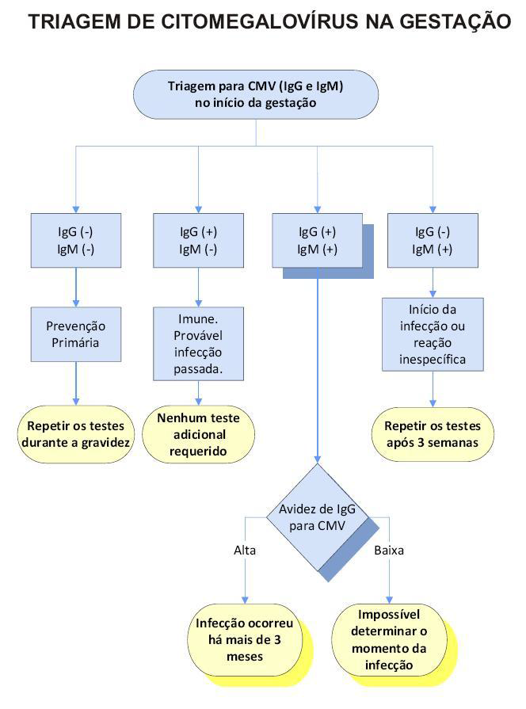
COMPLICAÇÕES NA GRAVIDEZ: INFEÇÕES TORCH
CITOMEGALOVIRUS
DIAGNÓSTICO:

Slide 31
COMPLICAÇÕES NA GRAVIDEZ: INFEÇÕES TORCH
CITOMEGALOVIRUS
INTERVENÇÃO EM SAÚDE:
Pesquisa de anticorpos específicos (IgG e IgM)
Prevenção da transmissão do vírus (lavar mãos após mudança de fraldas)
Tratamento puramente sintomático
» Acyclovir não é eficaz
» Gancyclovir – potente inibidor do CMV – não há experiências da sua utilização durante a gravidez
A confirmação de uma infeção
materna pode justificar a Interrupção Médica da Gravidez no quadro da Lei vigente por opção materna

Slide 32
GRUPO TORCH
HERPES

Slide 33
COMPLICAÇÕES NA GRAVIDEZ: INFEÇÕES TORCH
HERPES
EPIDEMIOLOGIA:
o vírus do Herpes apresenta
tipo 1 (HSV1)
tipo 2 (HSV2)
Lesões na boca, olhos, dedos
Lesões genitais e neonatais

Slide 34
COMPLICAÇÕES NA GRAVIDEZ: INFEÇÕES TORCH
HERPES
EPIDEMIOLOGIA:
Período de incubação entre 5 a 8 dias;
Após a infeção primária, o vírus permanece nos gânglios dorsais da região sagrada, de forma latente, sujeito a reativações periódicas;
Pode disseminar-se assintomaticamente, a partir de superfícies mucosas, em que não são visíveis lesões (ex: colo do útero)
IST por contacto com secreções genitais

Slide 35
COMPLICAÇÕES NA GRAVIDEZ: INFEÇÕES TORCH
HERPES
RISCO PARA O FETO
Infeção primária
Via vaginal no momento do parto
Via ascendente após Rotura Membranas
Via transplacentar : Rara
Morte fetal

Slide 36
GRUPO TORCH
OUTRAS: SIFILIS

Slide 37
COMPLICAÇÕES NA GRAVIDEZ: INFEÇÕES TORCH
OUTRAS: SIFILIS
EPIDEMIOLOGIA:
Provocada pela Treponema pallidum – período de incubação em média 3 semanas
Divide-se em dois períodos:
Precoce
(infecciosa)
Tardia
(não infecciosa)
Manifestações ocorrem no 1º ano de infecção
Não transmite o agente mas sofre as consequências
A Sífilis precoce e a sífilis congénita são
doenças de declaração obrigatórias.

Slide 38
COMPLICAÇÕES NA GRAVIDEZ: INFEÇÕES TORCH
OUTRAS: SIFILIS
RISCO PARA O FETO:
Transmissão por Via Transplacentar
Maior o risco durante o período de Sífilis precoce – 70 a 100%
Mais frequente durante 2º e 3º trimestre (não atravessa placenta até 18ª semana))
Infeção grave » Aborto espontâneo, Parto prematuro; Nado morto; RN portador de Sífilis congénita
Rastreio da sífilis:
Em Portugal, os casos de sífilis congénita reportados têm diminuído ao longo dos últimos 10 anos, porém, constituem, ainda, um número mais elevado que no resto da Europa.
Está bem demonstrada a importância de realizar o rastreio da sífilis na vigilância antenatal. Com efeito, o tratamento durante a gravidez diminui as complicações fetais e neonatais que estão associadas a esta doença . Assim, preconiza-se a sua realização duas vezes na gravidez, o mais precocemente possível e anteparto

Slide 39
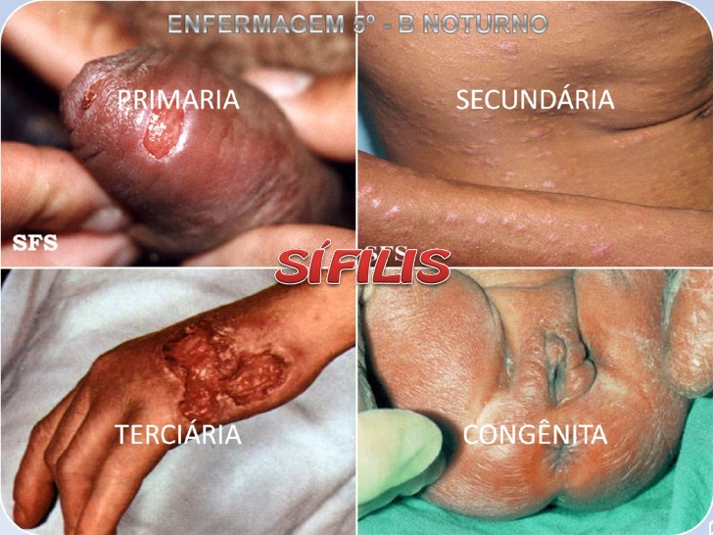

Slide 40
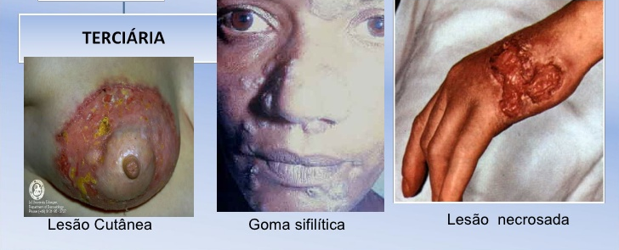

Slide 41
COMPLICAÇÕES NA GRAVIDEZ: INFEÇÕES TORCH
OUTRAS: SIFILIS
SINAIS CLINICOS:
Infecção latente sem manifestações clínicas evidente -prematuridade, baixo peso ao nascer
Sífilis congénita
Sinais precoces
Exantema, lesões das mucosas, problemas ósseos, hepatoesplenomegalia e hepatite, atraso do desenvolvimento
Sinais tardios
Surdez do 8º nervo cranial, derrames nas articulações dos joelhos, alterações desenvolvimento dentes, nariz em sela, mandíbula saliente, bossa dos ossos frontais ……

Slide 42
COMPLICAÇÕES NA GRAVIDEZ: INFEÇÕES TORCH
OUTRAS: SIFILIS
DIAGNÓSTICO:
Prova serológica (VDRL – Venereal Disease Reseach Laboratory)
VDRL torna-se reativo 4-6 semanas após infeção ou 1-3 semanas após aparecimento da lesão primária
Se VDRL reativo confirmar com prova serológica treponémica
VDRL + TPHA + = INFECÇÃO
VDRL + TPHA – = Falso positivo??? Repetir com intervalos de 4 semanas)

Slide 43
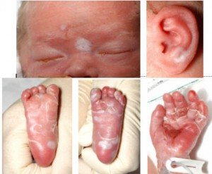
COMPLICAÇÕES NA GRAVIDEZ: INFEÇÕES TORCH
OUTRAS: SIFILIS
DIAGNÓSTICO:
Observação microscópica do Treponema no exsudato das lesões cutâneas ou mucosas
Diagnóstico infeção fetal no LA

Slide 44
COMPLICAÇÕES NA GRAVIDEZ: INFEÇÕES TORCH
OUTRAS: SIFILIS
INTERVENÇÃO EM SAÚDE:
“Rastreio da sífilis:
deve ser efetuado, no primeiro e terceiro trimestres de gravidez, utilizando para esse fim o VDRL (Venereal Disease Research Laboratory);
se VDRL positivo, a confirmação do diagnóstico deve ser realizada com um teste treponémico TPHA (Treponema pallidum haemaglutination assay) ou FTA-abs (fluorescent treponemal antibody absorption). “
Direção Geral da Saúde, Norma nº 037/2011 de 30/09/11

Slide 45
COMPLICAÇÕES NA GRAVIDEZ: INFEÇÕES TORCH
OUTRAS: SIFILIS
INTERVENÇÃO EM SAÚDE:
Rastreio na consulta pré-concepcional.
Na 1ª consulta, 2º e 3º trimestre em grupos de risco
Diagnóstico correcto durante período sífilis precoce, permite tratamento com cura na mãe e feto, prevenindo-se assim sífilis congénita – Penicilina G

Slide 46
COMPLICAÇÕES NA GRAVIDEZ: INFEÇÕES TORCH
OUTRAS: SIFILIS
INTERVENÇÃO EM SAÚDE:
Alergia à penicilina – eritromicina (não atravessa placenta) – tratar RN com penicilina – des-sensibilização
Complicação do tratamento : febre, calafrios, mal-estar, contrações uterinas, choque, hipotensão e taquicardia
antipiréticos/anti-inflamatórios/hospitalização

Slide 47
VIH/SIDA

Slide 48
COMPLICAÇÕES NA GRAVIDEZ: INFEÇÕES TORCH
OUTRAS: VIH/SIDA
EPIDEMIOLOGIA:
“A infeção VIH, no nosso país, é adquirida quase exclusivamente por transmissão vertical.
Os dados do Grupo de Trabalho sobre a Infeção VIH na Criança (GTIVIHC), envolvendo 43 maternidades num total de 85135 partos mostraram, no ano de 2004, uma prevalência de grávidas infetadas de 3,6 em cada 1000 e uma taxa de transmissão vertical de 3,6%. Desde 2005 foi atingido o objetivo de reduzir a taxa de transmissão para valores inferiores a 2%.
Em cerca de 23% dos casos de infeção neonatal a transmissão é intrauterina, em cerca de 65% dos casos a infeção é adquirida no período peri-parto e em cerca de 12% é transmitida pelo leite materno.”
O Protocolo de Prevenção da Transmissão Vertical do vírus da Imunodeficiência Humana (VIH),Acta Pediatr Port 2008;39(2):79-83

Slide 49
VIH/SIDA
Rastreio da infeção pelo Vírus da Imunodeficiência Humana (VIH):
Na infeção pelo VIH o risco de transmissão perinatal sem intervenção é de 15-40%, diminuindo para menos de 2% quando se realiza terapêutica durante a gravidez e se adotam medidas de prevenção no parto e se inibe a amamentação.
É, assim, consensual a importância do diagnóstico precoce na gravidez, para iniciar terapêutica materna e diminuir o risco de transmissão materno-fetal.
CN nº 37 atualizada em 2013

Slide 50
COMPLICAÇÕES NA GRAVIDEZ: INFEÇÕES TORCH
OUTRAS: VIH/SIDA
RISCO PARA O FETO:
A transmissão pela mãe
(mesmo que assintomática)
Gravidez (15-30%)
Aleitamento (10-20%)
Parto
Causa de:
RPM
Parto Pré-termo
RCIU
Medidas preventivas

Slide 51
COMPLICAÇÕES NA GRAVIDEZ: INFEÇÕES TORCH
OUTRAS: VIH/SIDA
INTERVENÇÃO EM SAÚDE:
“Rastreio da infeção pelo vírus da imunodeficiência humana (VIH):
todas as grávidas devem realizar rastreio da infeção pelo VIH, no 1º e 3º trimestre de gravidez;
às grávidas sem serologia documentada na altura do parto, deve ser realizado teste rápido ante ou intraparto, tal como consta da Circular Normativa n.º1/dsmia, de 4/2/2004, da Direção-Geral da Saúde “Gravidez e vírus da imunodeficiência humana”. “
Direção Geral da Saúde, Norma nº 037/2011 de 30/09/11

Slide 52
COMPLICAÇÕES NA GRAVIDEZ: INFEÇÕES TORCH
OUTRAS: VIH/SIDA
MEDIDAS PREVENTIVAS GERAIS:
“Prevenção de transmissão vertical (Circular Normativa nº 2/DSMIA de 1998) Através do rastreio universal das mulheres em idade fértil, como parte integrante dos cuidados pré concecionais e de contactos e familiares
Segundo a circular normativa da DGS 01/DSMIA de 4 de Fevereiro de 2004, devem ser efetuadas duas serologias durante a gravidez: até às 14 semanas de gestação e às 32 semanas.:
Se durante a gravidez esta orientação não foi cumprida, deve fazer-se o teste rápido à grávida em trabalho de parto.
Deve ser estimulada a participação do pai no aconselhamento e realização simultânea do teste.”
O Protocolo de Prevenção da Transmissão Vertical do vírus da Imunodeficiência Humana (VIH),Acta Pediatr Port 2008;39(2):79-83

Slide 53
COMPLICAÇÕES NA GRAVIDEZ: INFEÇÕES TORCH
OUTRAS: VIH/SIDA
MEDIDAS PREVENTIVAS GERAIS:
“As grávidas seropositivas devem ser orientadas para consulta de Alto Risco Obstétrico de Hospital de Apoio Peri-natal Diferenciado onde a intervenção será multidisciplinar: Obstetrícia, Pediatria, Infeciologia, Assistência Social e Psicologia.
Deve iniciar os antirretrovirais (ART) incluindo ZDV o mais cedo possível (14 semanas) e que a serologia do 3º trimestre seja conhecida em tempo útil no caso de seroconversão durante a gravidez, ou seja, de forma que a grávida possa iniciar terapêutica antes das 34 semanas.”
O Protocolo de Prevenção da Transmissão Vertical do vírus da Imunodeficiência Humana (VIH),Acta Pediatr Port 2008;39(2):79-83

Slide 54
COMPLICAÇÕES NA GRAVIDEZ: INFEÇÕES TORCH
OUTRAS: VIH/SIDA
MEDIDAS PREVENTIVAS GERAIS:
“Evitar manobras invasivas, como colheita de sangue fetal ou aplicação de elétrodos no escalpe fetal.
Evitar rotura artificial das membranas.
Evitar a episiotomia.
O parto, idealmente, deve ser por cesariana antes do início do trabalho de parto e da rotura de membranas (cesariana eletiva). Nas situações de trabalho de parto iniciado e/ou rotura de membranas ou parto por outro motivo obstétrico a cesariana será a via de eleição.
Excecionalmente o parto vaginal pode ser opção sempre que seja previsível um parto não traumático e rápido.”
O Protocolo de Prevenção da Transmissão Vertical do vírus da Imunodeficiência Humana (VIH),Acta Pediatr Port 2008;39(2):79-83

Slide 55
COMPLICAÇÕES NA GRAVIDEZ: INFEÇÕES TORCH
OUTRAS: VIH/SIDA
MEDIDAS PREVENTIVAS GERAIS:
“A clampagem do cordão umbilical deverá ser precoce, para minimizar a passagem de sangue materno para a circulação fetal.
Deve ser dado banho ao recém-nascido, em água corrente, antes da administração da Vitamina K.
O recém-nascido não deve receber aleitamento materno.”
O Protocolo de Prevenção da Transmissão Vertical do vírus da Imunodeficiência Humana (VIH),Acta Pediatr Port 2008;39(2):79-83

Slide 56
GRUPO TORCH
HEPATITE

Slide 57
COMPLICAÇÕES NA GRAVIDEZ: INFEÇÕES TORCH
OUTRAS: HEPATITE B
EPIDEMIOLOGIA:
Principal reservatório da infeção são os portadores crónicos
No adulto as vias de transmissão sexual e hemática são as mais importantes.
Na criança a transmissão pode ser vertical – mãe/filho – durante a gravidez e/ou parto ou horizontal, através do contacto íntimo com adultos ou crianças infetadas.
A Hepatite B é uma doença de declaração obrigatória

Slide 58
COMPLICAÇÕES NA GRAVIDEZ: INFEÇÕES TORCH
OUTRAS: HEPATITE B
CONSEQUÊNCIAS DA INFEÇÃO MATERNA
Cerca de 25% dos infetados apresenta quadro de hepatite aguda.
Cerca de 70 a 90% dos RN o risco de evolução para a cronicidade é mais elevado.
TRATAMENTO
Não há/ ou desconhecido
Vacinação do RN de mães com antigénio específico positivo (HbsAg+)
Nas 1ªs 24h de vida, a imunoglobulina contra a Hepatite B – imunidade passiva imediata.
A 1ª dose da vacina pode ser administrada no mesmo dia ou nos 7 dias seguintes e as 2ª e 3ª doses, 1 e 6 meses depois, respetivamente.

Slide 59
COMPLICAÇÕES NA GRAVIDEZ: INFEÇÕES TORCH
OUTRAS: HEPATITE B
INTERVENÇÃO EM SAÚDE
“Rastreio da hepatite B:
i. deve ser realizado o rastreio da hepatite B no 1º trimestre de gravidez, incluindo as grávidas que têm história de vacinação prévia documentada, utilizando a pesquisa de AgHBs;
ii. apenas as grávidas não vacinadas e cujo rastreio foi negativo no 1º trimestre, devem repetir a pesquisa do AgHBs no 3º trimestre.
Direção Geral da Saúde, Norma nº 037/2011 ATUALIZADA EM 2013

Slide 60
COMPLICAÇÕES NA GRAVIDEZ: INFEÇÕES TORCH
OUTRAS: HEPATITE B
O rastreio da hepatite B na grávida iniciou-se em 1992. Identificando as mulheres AgHBs positivas é possível uma intervenção precoce e eficaz no recém-nascido que tem indicação para administração de imunoglobulina específica e vacina nas primeiras 12 - 24 horas de vida, o que reduz o seu risco de infeção em 95% dos casos
A vacinação universal contra a hepatite B em Portugal condicionou o controlo e diminuição desta infeção
A taxa de cobertura de recém-nascidos, crianças e adolescentes é elevada (> 95%)
Atualmente Portugal pode ser considerado um país de prevalência baixa, com uma percentagem estimada de portadores AgHBs de 1%. Contudo, existem subgrupos em que a prevalência é mais elevada, como sejam, migrantes (5%) e utilizadores de drogas endovenosas
Rastrear apenas as mulheres de risco pode levar a não diagnosticar 50% das mulheres infectadas com o vírus da hepatite B.

Slide 61
COMPLICAÇÕES NA GRAVIDEZ: INFEÇÕES TORCH
OUTRAS: HEPATITE B
INTERVENÇÃO EM SAÚDE
Todos os RN e todos os adolescentes devem ser vacinados, de acordo com o PNV
Na Consulta pré-concecional fazer a pesquisa do antigénio HBs
O mais precoce na gravidez, tendo esta de ser repetida no final da gravidez, se a mulher pertencer a grupos considerados de risco para a hepatite B

Slide 62
PARA LEITURA

Slide 63
COMPLICAÇÕES NA GRAVIDEZ: INFEÇÕES
Bibliografia:
BOBAK, M.; LOWDERMILK, D.L.; JENSEN, M:D -Enfermagem na Maternidade. 4ª ed. Loures: Lusociência, 1999. ISBN 972-8383-09-6.
DIRECÇÃO GERAL DA SAÚDE –Saúde Reprodutiva: doenças infecciosas e gravidez. Lisboa: Direcção Geral da Saúde, Divisão de Saúde Materna, Infantil e dos Adolescentes, 2000 (Orientações Técnicas-11).
MENDES, Mário-Curso de Obstetrícia. Coimbra: Centro Cultural da maternidade Dr. Daniel de Matos, 1991.

